Slide 1


STŘEDNÍ ŠKOLA STAVEBNÍ A TECHNICKÁ
Ústí nad Labem, Čelakovského 5, příspěvková organizace
Páteřní škola Ústeckého kraje
Spalovací motory 2
VY_32_INOVACE_21_421
Projekt MŠMT | EU peníze středním školám
Název projektu školy | ICT do života školy
Registrační číslo projektu | CZ.1.07/1.5.00/34.0771
Šablona | III/2
Sada | 21
Anotace | Princip činnosti čtyřdobého a dvoudobého zážehového motoru
Klíčová slova | Sání, komprese, výfuk, expanze, sací ventil
Předmět | Strojnictví
Autor, spoluautor | Ing. Křížová Naděžda
Jazyk | Čeština
Druh učebního materiálu | Prezentace
Potřebné pomůcky | PC, dataprojektor
Druh interaktivity | Výklad pomocí prezentace
Stupeň a typ vzdělávání | Střední škola
Cílová skupina | 3. ročník, žáci 17 – 18 let
Speciální vzdělávací potřeby | ne
Zdroje | Seznam viz poslední strana
1

Slide 2
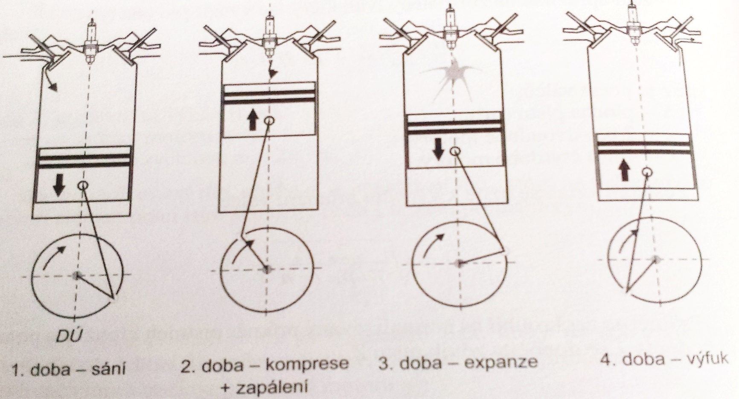
STŘEDNÍ ŠKOLA STAVEBNÍ A TECHNICKÁ
Ústí nad Labem, Čelakovského 5, příspěvková organizace
Páteřní škola Ústeckého kraje
Čtyřdobý zážehový motor
1. Sání – píst se pohybuje k dolní úvrati a přes otevřený sací ventil nasává směs paliva a vzduchu, výfukový ventil je zavřený
2

Slide 3
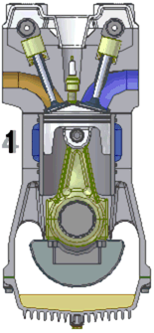
STŘEDNÍ ŠKOLA STAVEBNÍ A TECHNICKÁ
Ústí nad Labem, Čelakovského 5, příspěvková organizace
Páteřní škola Ústeckého kraje
Komprese – píst se pohybuje směrem do horní úvrati, oba ventily jsou zavřené, objem nasávané směsi se zmenšuje, roste teplota a tlak - u zážehových motorů je směs těsně před horní úvratí zapálena jiskrou
3. Expanze (pracovní doba) – oba ventily jsou stále zavřené, zapálená směs hoří a vlivem toho se v pracovním prostoru prudce zvýší teplota a tlak -píst je tlačen ke spodní úvrati a koná práci
4. Výfuk – píst se pohybuje do horní úvratě, spaliny jsou z pracovního prostoru vytlačovány skrz otevřený výfukový ventil do výfukového potrubí - sací ventil je zavřený
3

Slide 4
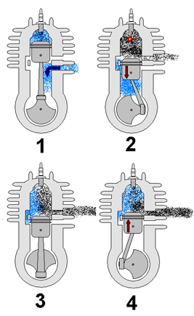
STŘEDNÍ ŠKOLA STAVEBNÍ A TECHNICKÁ
Ústí nad Labem, Čelakovského 5, příspěvková organizace
Páteřní škola Ústeckého kraje
Dvoudobý zážehový motor
Sání a komprese – v klikové skříni vzniká podtlak sání palivové směsi - při pohybu pístu do HÚ se pístem uzavírá výfukový a přepouštěcí kanál - směs nad pístem se stlačuje komprese a pod pístem probíhá sání
Expanze a výfuk - před HÚ nastává zážeh a expanze, píst je tlačen do DÚ - spodní hrana pístu uzavírá sací kanál, směs pod pístem se stlačuje - horní hrana pístu otevírá výfukový a přepouštěcí kanál a stlačená směs vytlačuje zbytky zplodin a dostává se nad píst
4

Slide 5
STŘEDNÍ ŠKOLA STAVEBNÍ A TECHNICKÁ
Ústí nad Labem, Čelakovského 5, příspěvková organizace
Páteřní škola Ústeckého kraje
Výhody dvoudobého motoru oproti čtyřdobému:
jednoduchost konstrukce - malý počet vyráběných dílů, nižší výrobní náklady a jednodušší výrobní vybavení
vyšší měrný výkon - v důsledku nedostatečného naplnění válce motoru čerstvou směsí a ztrát paliva při výplachu je vyšší pouze o cca 10%
větší pružnost - větší nárůst momentu při poklesu otáček a dosažení maximálního momentu při nižších otáčkách
menší nároky na obsluhu - ventily, olejový okruh
snadnější spouštění za mrazu - uložení klikového hřídele na valivých ložiscích a chybí odpor rozvodového mechanizmu
menší možnost poruchy při přetočení motoru - není nebezpečí kontaktu výfukových ventilů se dnem pístu
5

Slide 6
STŘEDNÍ ŠKOLA STAVEBNÍ A TECHNICKÁ
Ústí nad Labem, Čelakovského 5, příspěvková organizace
Páteřní škola Ústeckého kraje
Nevýhody dvoudobého motoru oproti čtyřdobému:
vyšší měrná spotřeba paliva - je způsobována tím, že část paliva při výplachu válce motoru unikne do výfukového potrubí
vyšší spotřeba mazacího oleje při ztrátovém mazání
vyšší obsah škodlivin ve výfukových plynech - dochází k vynechávání některých oběhů v důsledku nezapálení
nepravidelný chod motoru v nízkých otáčkách - je způsoben nedokonalým vypláchnutím prostoru válce od spalin a následným nezapálením směsi, protože mezi elektrodami svíčky není dostatečně bohatá směs
větší tepelné namáhání dílů motoru - vlivem dvojnásobného počtu zážehů za jednotku času jsou mnohem více tepelně namáhány dna pístů a zapalovací svíčky
6

Slide 7
STŘEDNÍ ŠKOLA STAVEBNÍ A TECHNICKÁ
Ústí nad Labem, Čelakovského 5, příspěvková organizace
Páteřní škola Ústeckého kraje
větší hluk výfuku a sání
větší hluk celého motoru - vedle hluku výfuku a sání je větší hluk vyzařován uložením klikového hřídele motoru na valivých ložiscích
poměrně drahá výroba klikového hřídele
obtížné vyvažování víceválcových klikových hřídelů
Použití dvoudobého motoru
jednostopá motorová vozidla
malé automobily
motorové pily, sekačky na trávu
7

Slide 8
STŘEDNÍ ŠKOLA STAVEBNÍ A TECHNICKÁ
Ústí nad Labem, Čelakovského 5, příspěvková organizace
Páteřní škola Ústeckého kraje
Souhrn učiva
Vysvětlete princip činnosti čtyřdobého zážehového motoru.
Vysvětlete princip činnosti dvoudobého zážehového motoru.
Čím se liší čtyřdobý a dvoudobý zážehový motor.
Vyjmenujte alespoň 4 výhody dvoudobých motorů.
Vyjmenujte alespoň 4 nevýhody dvoudobých motorů.
8

Slide 9
STŘEDNÍ ŠKOLA STAVEBNÍ A TECHNICKÁ
Ústí nad Labem, Čelakovského 5, příspěvková organizace
Páteřní škola Ústeckého kraje
Použité zdroje
AUTOR NEUVEDEN. seznam [online]. [cit. 24.2.2014]. Dostupný na WWW:
http://www.autoznalosti.cz/index.php/motor/5-dvoudoby-spalovaci-motor.html
ING.KEMKA, Vladislav a kol. Stavba a provoz strojů. Praha:
Informatorium, 2009, ISBN 978-80-7333-075-0.
AUTOR NEUVEDEN. seznam [online]. [cit. 25.2.2014]. Dostupný na WWW:
http://cs.wikipedia.org/wiki/Spalovac%C3%AD_motor
9

